Slide 3
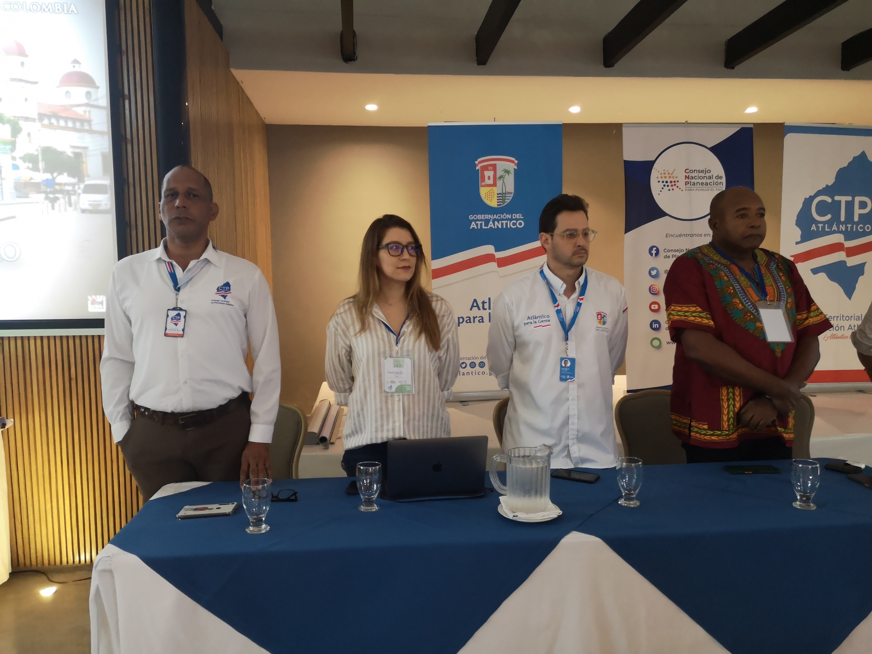
Prólogo

Slide 4
¿Por qué lo hicimos?
El PND 2018-2022 tuvo 3 grandes dificultades:
Pandemia de la COVID-19
Seguridad alimentaria
Empleo
Afectó de manera directa la participación ciudadana
Violencia armada en Colombia
930 lideres y lideresas asesinadas, 245 firmantes del proceso de paz (Indepaz, 2022).
Falta de garantías para el ejercicio real y efectivo de los derechos cívicos y políticos de los movimientos sociales.
Manifestaciones ciudadanas
Paro Nacional del 28 de abril de 2021
Denuncias de CTP
Aprendizajes
- Necesidad de fortalecer la participación, el diálogo y la construcción colectiva, así como apostarle más a los procesos comunitarios y asociativos en el país.
El CNP y los CTP del país tenemos la firme convicción de posicionar la planeación participativa como una herramienta de cambio y de transformación social en los territorios.

Slide 5
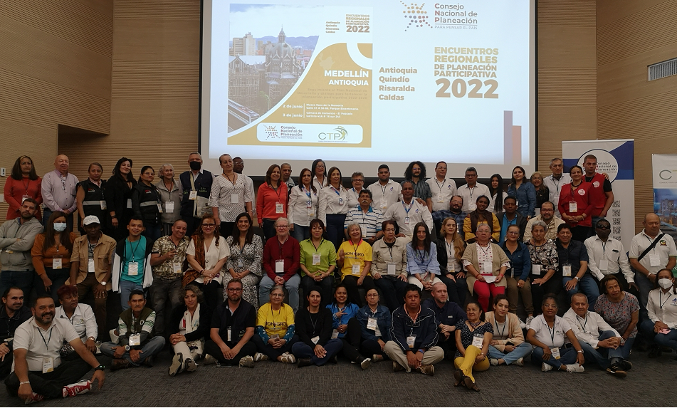
¿Con qué insumos?
Diálogo con CTP de municipios PDET.
Insumos sectoriales (CTP y CNP).
Insumos regionales (resultado de los Encuentros Regionales de Planeación Participativa que lideró el CNP en Cali, Rivera, Medellín y Barranquilla y que se desarrollaron en el primer semestre de 2022).
Informe de ONG (Instituto Kroc).
Memorias y resultados de eventos CNP desde 2018.

Slide 6
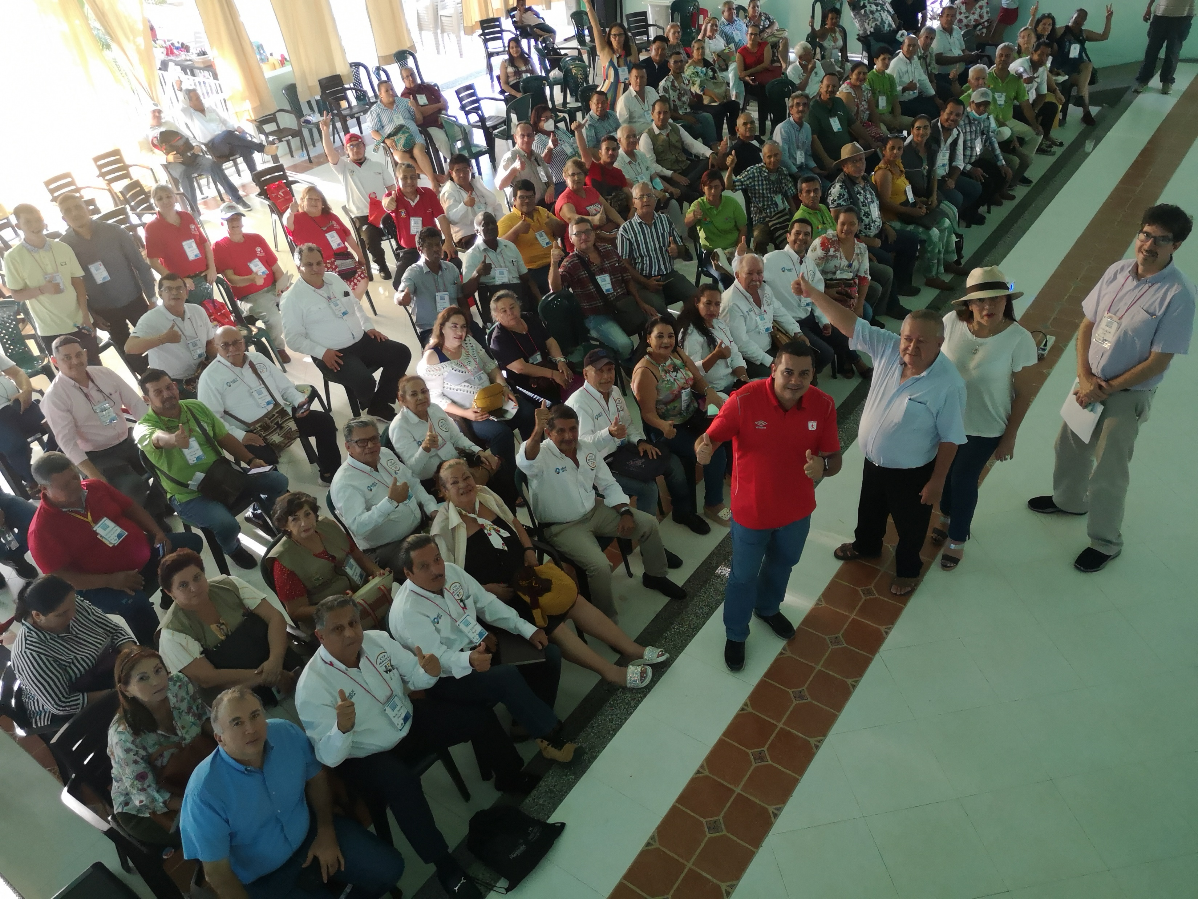
¿Cómo está organizado?
Capítulo 1. Recomendaciones sobre implementación del Acuerdo de paz.
Capítulo 2. Recomendaciones desde CTP de municipios PDET.
Capítulo 3. Recomendaciones sobre mejoramiento de la planeación participativa.
Capítulo 4. Recomendaciones al Plan Nacional de Desarrollo por sectores.
Capítulo 5. Recomendaciones regionales.

Slide 7
Algunas recomendaciones

Slide 8
Capítulo 1. Recomendaciones sobre implementación del Acuerdo de Paz
El CNP ha buscado transformar las realidades de la planeación participativa en Colombia, a través de la propuesta de ajuste a la Ley 152 de 1994. Sin embargo, vemos como una oportunidad inmejorable la aplicación de los Acuerdos de Paz, específicamente en lo que tiene que ver con el punto 2.2.6 referente a la “Política para el fortalecimiento de la planeación democrática y participativa”.
No se registra avance en ese punto del Acuerdo.
El CNP recomienda que el Gobierno Nacional impulse la política para el fortalecimiento de la planeación democrática y participativa. Adelantar un proceso participativo amplio y que convoque a la diversidad de actores del país para avanzar hacia la reforma a la Ley 152 de 1994 reconociendo las realidades económicas, sociales, ambientales y culturales de los territorios y las comunidades, y considerando la participación ciudadana como el eje central en todo el ciclo de las políticas públicas que buscan el desarrollo integral en los territorios.
El CNP avanza en una propuesta de reforma.

Slide 9
Capítulo 2. Recomendaciones desde CTP de municipios PDET
Por cada punto del Acuerdo.
Punto 1. Tierras
Los CTP de municipios PDET identifican pocos programas de restitución y titulación de tierras. Recomiendan implementar este punto con procedimientos más expeditos.
La rama judicial ha avanzado en la expedición de fallos sobre recuperación de tierras productivas, sin embargo, es importante que esos fallos se ejecuten. Se propone el fortalecimiento de las Personerías de los municipios para que acompañen y hagan seguimiento a la ejecución de los fallos.

Slide 10
Punto 2. Participación Política
Implementar mecanismos de seguridad para líderes sociales de las regiones priorizadas en los Acuerdos de paz.
Fortalecer los espacios de participación ciudadana a través de la implementación de la política pública de participación ciudadana y la Ley 1757 de 2015 y acompañamiento en el ajuste de la ley 152 de 1994.
Fortalecer el Consejo Nacional de Participación Ciudadana.
Punto 3. Fin del Conflicto
Hay en todo el país un evidente resurgimiento de la violencia en múltiples formas: amenazas, desplazamiento, asesinato a defensores y defensoras de Derechos Humanos, despojo de tierras, estigmatizaciones y persecución judicial, entre otras.
Los CTP del país dejan las siguientes recomendaciones para la implementación de este punto:
- Mapeo, identificación y diálogo con todos los actores políticos y violentos del país.
- Es necesaria la presencia de la Fuerza Pública en los territorios, sin embargo, esta presencia debe ir acompañada de la institucionalidad del Estado que permita llegar con soluciones sociales y estructurales de cada región.

Slide 11
Punto 4. Drogas Ilícitas
Se debe cambiar la estrategia de combate a las drogas ilícitas y el narcotráfico. Evidentemente una política que va en contra del consumidor y el campesino sembrador no es la solución. Se debe dar fuerza a la implementación de una política de sustitución de cultivos, créditos para campesinos productores de alimentos y una estrategia internacional para contar con respaldo sobre la visión alternativa al problema de las drogas.
Cátedra en los colegios públicos y privados sobre historia y efectos políticos y sociales del narcotráfico Mineducación. Vincular al MinSalud en campañas de prevención sobre el consumo.
Punto 5. Víctimas
Los CTP del país piden acelerar los procesos administrativos de reparación a víctimas del conflicto armado y revisar los casos que han sido negados.
Ampliación de la Comisión de la Verdad, para que sea este organismo el que desarrolle un trabajo de memoria y reconstrucción del tejido social en zonas de conflicto.
Dinamizar espacios de participación ciudadana para que la comunidad de los territorios conozca cuáles son los proyectos estratégicos de la Unidad de Víctimas y la ciudadanía pueda aportar en su implementación y posterior evaluación.

Slide 12
Capítulo 3. Recomendaciones sobre mejoramiento de la planeación participativa
Apoyo a la Reforma a la Ley 152
Fortalecimiento de la representación de otros sectores en el SNP.
Apoyo logístico, administrativo, formativo y de incidencia a los CTP y el CNP.
Un Sistema Nacional de Planeación (SNP) basado en la ciudadanía, con participación de los sectores de la sociedad civil que se elijan de forma democrática.
Actividades a considerar:
Revalorar el concepto de “Sistema Nacional” de los espacios e instancias de la planeación participativa.
Indicador:
Construcción e implementación participativa de un Ecosistema que garantice la Planeación Participativa vinculante y legítima de los diferentes actores del desarrollo.
Meta:
Al finalizar el período de gobierno se ha conformado y puesto en marcha un ECOSISTEMA legal, institucional, funcional, operativo, garante y financiado para la PLANEACION PARTICIPATIVA, el cual permite durante todo el ciclo de las políticas y presupuestos públicos, la legitimidad, la incidencia, el diálogo político y el
monitoreo y control social de los diferentes actores del desarrollo.

Slide 13
Capítulo 4. Recomendaciones al Plan Nacional de Desarrollo por sectores
Descentralización y sector rural
un plan de infraestructura vial a todo nivel para hacer de nuestro campo, un sector competitivo
la importancia de la descentralización frente a la toma de decisiones públicas que afecten el sector agropecuario del país
Educación, ciencia, tecnología e innovación
Se deben articular las estrategias del sector privado y público
La inversión en proyectos de ciencias debe ser mayor
Ampliar la educación integral antes de los 6 años
La cantidad y la calidad no son muy compatibles, debe hacerse un estudio pertinente de los estragos que genera en la calidad educativa el amplio número de alumnos por aula de clase
Sector cultural
se requiere un plan estratégico regional que recoja los planes departamentales de fomento de las culturas, las artes y el patrimonio
Sector Económico
tren de cercanías que permita unir La Guajira desde sus zonas más al norte hasta la zona del Urabá en Necoclí
se recomienda una política pública de implementación y construcción de infraestructura que haga al Pacífico más competitivo
Sector Mujeres y equidad de género
posicionar las agendas de género en todo el territorio nacional que incluya los ejes temáticos del CONPES 4080 de abril 18 de 2022
Sector Ecológico
Articulación de los POMCAS con el ordenamiento territorial
Actualización de los Planes de gestión integral de residuos sólidos
Sector social
una política pública para la promoción y fortalecimiento de las Organizaciones de la Sociedad Civil
Realizar una revisión de la legislación y la institucionalidad relacionada con las organizaciones solidarias
Población Negra, Afrocolombiana, Raizal y Palenquera
La incorporación de un Capítulo de Acción Afirmativa para la población negra, afrocolombiana, raizal y palenquera en el PND.

Slide 14
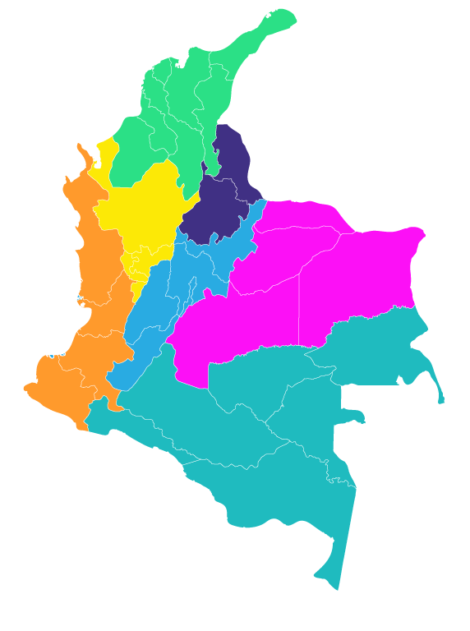
Capítulo 5. Recomendaciones regionales
Acceso a tierras
Educación con enfoque
Cuidado del medio ambiente
Agua
Desarrollo
rural
Trabajo y productividad
Caribe
Pacífico
Eje Cafetero y Antioquia
Amazonía
Llanos y Orinoquía
Santanderes
Central

Slide 15
Región Caribe
Problemática | Recomendaciones
Desarrollo rural | Apoyo de emprendimiento a los campesinos cuyos insumos son los desechos orgánicos, además de capacitar a esta población para proyectos de energía renovables, con el fin de garantizar el control social sobre cuanto invierten los municipios y departamentos para el mejoramiento de la calidad de vida rural; Adicionalmente proponen la creación de programas institucionales para la formalización de la economía circular a través de emprendimientos novedosos nativos del territorio, buscando así fortalecer la economía de artesanos y artesanas.
Educación | El sistema educativo por años ha sido el mismo, las generaciones son distintas y requieren un sistema educativo flexible, donde el arte, la cultura y el deporte sean opciones de enfoque educativo. Aumentar la calidad de la oferta del sistema educativo.
Medio Ambiente | Articulación de los POMCAS con el ordenamiento territorial, Propiciar la implementación de los esquemas asociativos entre diferentes entes territoriales que tengan incidencia sobre un cuerpo de agua y trabajen mancomunadamente en su recuperación y mantenimiento, en el marco de la Ley 1454 de 2011. Campañas y proyectos de concientización desde diferentes escenarios públicos y privados en la Transición de energías convencionales a energías limpias e implementar y socializar de la Ley 1931 de 2018 sobre cambio climático en los territorios.

Slide 16
Región Pacífico
Problemática | Recomendaciones
Medio Ambiente | Fomentar y fortalecer la política pública de guardabosques, guías y docentes, procurar la planeación estratégica, prospectiva y participativa regional con autonomía y con enfoques diferentes que sea sostenible y sustentable que no entregue los recursos a transnacionales extractivistas; para el aprovechamiento, defensa y protección de los recursos naturales. Generación de prácticas culturales desde el hogar, la escuela, comunidad y las instituciones que rescaten y fortalezcan el valor del respeto por los recursos naturales y públicos.
Salud y bienestar | Eliminación de la intermediación de las EPS y asumir la salud como una política pública de Estado, con el fortalecimiento de la red pública, sin terciarización. Plan, programa y proyectos regionales de salud pública con redes fortalecidas.
Desarrollo Rural y Descentralización | Políticas públicas y acciones que fortalezcan la competitividad del sector, dando garantías reales a los productores. Implementar la reforma agraria en cumplimiento de los acuerdos de la Habana que garantice la soberanía alimentaria y la competitividad regional. Vías para la vida, que permitan comercializar los alimentos y brindar los servicios a tiempo de la atención primaria en las emergencias sanitarias.

Slide 17
Región Eje Cafetero y Antioquia
Problemática | Recomendaciones
Medio Ambiente | Procurar la restauración de los ecosistemas y generar educación ambiental. Generar una política de vivienda resiliente ecológicamente amigable y equitativa. Fomentar el uso de energías limpias restauración de ecosistemas educación ambiental. fortalecer las herramientas y mecanismos de educación como el FOCEDA para incorporar la educación ambiental en los procesos de educación forma, así como la articulación de diferentes dependencias encargadas del tema. Generar programas enfocados a la siembra de árboles y educación en cuanto al reciclaje.
Desarrollo rural y descentralización | Generarles incentivos para que la tarea del campo remuneración digna y capacitación entorno a la tierra y el correcto uso, con el entendimiento del clima, las razones de mejorar la tierra, hay que evolucionar en los espacios diversificación de la producción primaria procurando así el trabajo digno.
Salud y bienestar | Reforma a la salud encaminada a los intereses del pueblo que termine en un sistema de salud que tenga una cobertura digna, tanto de atención como de medicamentos y exámenes.

Slide 18
Región Amazonía
Problemática | Recomendaciones
Pobreza Multidimensional | Elaborar y ejecutar los planes maestros de acueducto y alcantarillado e infraestructura. (mano de obra calificada y no calificada, (con enfoque diferencial, victimas del C.A) de la región que debe contratarse)
Medio Ambiente | Procesos de educación, etnoeducación, (con enfoque diferencial, victimas del C.A) la formación, ejecución y seguimiento tendientes a desarrollarse con los habitantes de todo el territorio nacional, para generar un proceso cultural y educacional frente a la conservación y preservación del suelo, la flora y fauna, silvestre y doméstica; incluyendo procesos de planificación rural y urbana

Slide 19
Región Llanos y Orinoquía
Problemática | Recomendaciones
Medio Ambiente | Se propone hacer obligatorio el catastro multipropósito para la planeación en todos los municipios del país, implementando en el total de los planes de gestión integral de residuos sólidos, PGIRs.
Vivienda | Cambiar la política pública de vivienda en los municipios (modelo) y estrategia de priorización priorizando así la vivienda rural para que las comunidades no abandonen el campo.
Trabajo y crecimiento | Consolidar la construcción del frigorífico público de Casanare.

Slide 20
Región Santanderes
Problemática | Recomendaciones
Desarrollo rural | Es necesario realizar un diagnóstico de las líneas productivas agropecuarias de cada territorio, y que problemática presenta cada una de estas tal como capacitación a campesinos, estudio de la calidad y estado de los suelos, el estado de acceso a activos productivos para de tal forma crear una política pública con la capacidad de atender los problemas reales de los territorios, así como fomentar la realización de consultas previas antes de implementar proyectos de alto impacto ambiental.
Trabajo y crecimiento | Se requiere una política pública industrial que fomente: El acceso a créditos blandos, innovación y tecnología, apoyo a investigaciones universitarias y el apoyo a la implementación de estas de tal forma que las diferentes tesis se asocien al sector empresarial. Bolsas de empleo, formación profesional, acompañamiento y asesoría a las empresas en sus etapas iniciales, manual de condiciones laborales dignas.

Slide 21
Región Central
Problemática | Recomendaciones
Medio Ambiente | Es necesario reactivar la mesa de la defensa del agua y a su vez generar el desarrollo de una agenda intersectorial ambiental. Reestructuración de las corporaciones autónomas
Desarrollo Rural y descentralización | Es necesario garantizar la seguridad alimentaria, esto solo si se garantizan las bases para la industrialización y los espacios de productividad. Despolitizar el Ministerio del interior de Agricultura y buscar la renegociación de los TLC.
Educación | Desarrollar e implementar los planes decenales de cultura y formación profesional de los jóvenes de las comunidades rurales. Revisión del diseño curricular e implementación de mejoras con pertinencia y el fortalecimiento de los programas T y T.

